Slide 1

Proyecto de Ingeniería de Software
para el Sistema Evaluador de Daño
Ambiental para Universidad Andrés
Bello
GRUPO 4
Autores:
Brighitte Naomi Mia Espinoza Condori
Ignacia Antonia Huerta Córdova
Cristóbal Andrés Ibarra Ortiz
José Tomás Lastra Polanco
Profesor:
Paulo Luis Francisco Quinsacara Jofré
Fecha:
14 de Junio de 2026
Santiago de Chile
Renato Andrés Leal González
Fernanda de Jesús Pavez Urbina
José Enrique Zayas Gómez

Slide 2
Índice
1.- Introducción
3
1.1- Propuesta de solución
4
2.- Alcance Incremento 1
5
3.- Requerimiento 03 - CU 3.2 - Actualizando dinámicamente el indicador verde
6
3.1- Diagrama de secuencia 3.2
7
3.2- Vistas del CU 3.2
8
4.- Diagrama de despliegue
9
5.- Diagramas de componente
10
6.- Modelo físico
11
7.- Árbol de navegación
12
8.- Trazabilidad Scrum ++
13

Slide 3
1. Introducción
Los usuarios tienen una percepción muy limitada respecto al costo real y la huella de carbono que generan las computadoras, entornos cloud y servidores locales
Problemática

Slide 4
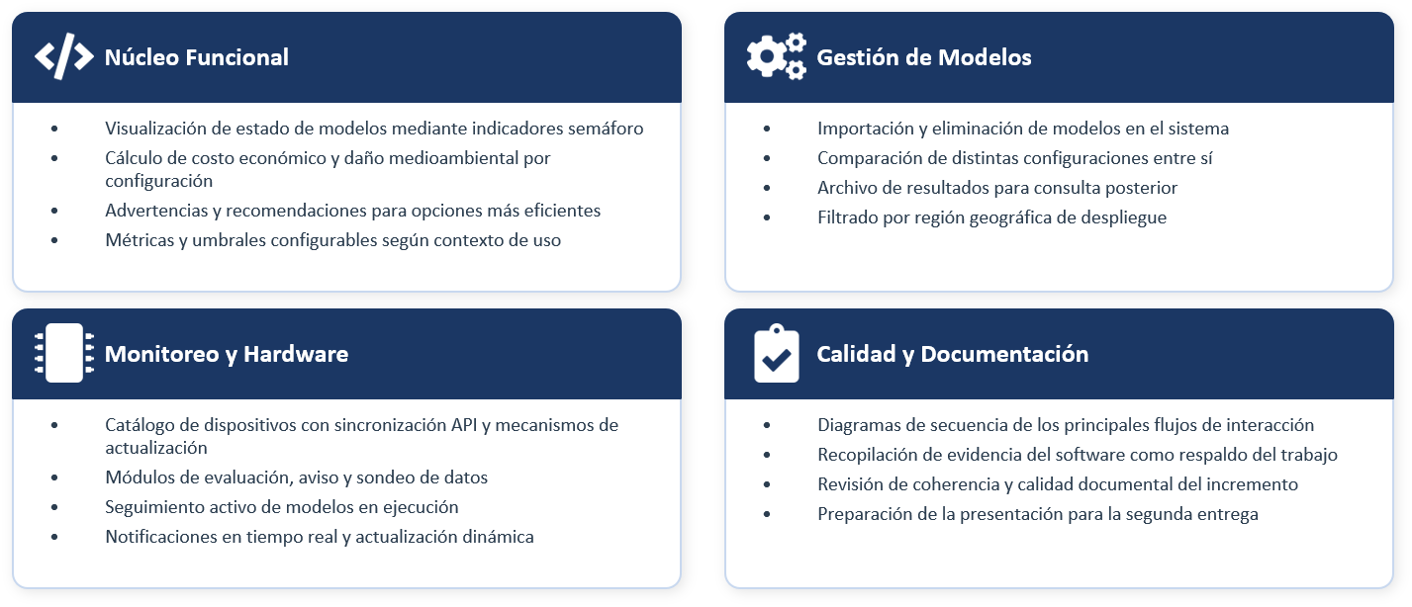
1.1 Propuesta de solución

Slide 5
2. Alcance Incremento 1
N° | Funcionalidad | Casos de uso incluidos | Cant. | % Parcial | % Acumulado
1 | Visualización de indicadores | CU 3.1, CU 3.2, CU 4.1, CU 4.2, CU 5.1, CU 5.2, CU 6.1, CU 6.2, CU 7.1, CU 7.2 | 10 | 7,1% | 7,1%
2 | Advertencias y recomendaciones | CU 11.1, CU 11.2, CU 12.1, CU 12.2 | 4 | 2,9% | 10,0%
3 | Gestión de archivos | CU 13.1, CU 13.2, CU 14.1, CU 14.2, CU 15.1, CU 15.2 | 6 | 4,3% | 14,3%
4 | Configuración de métricas y umbrales | CU 16.1, CU 16.2, CU 17.1, CU 17.2, CU 19.1, CU 19.2 | 6 | 4,3% | 18,6%
5 | Selección y filtrado de regiones | CU 20.1, CU 20.2 | 2 | 1,4% | 20,0%
6 | Catálogo de hardware, sincronización con API y actualización | CU 26.1, CU 26.2, CU 34.1, CU 34.2, CU 35.1, CU 35.2 | 6 | 4,3% | 24,3%
7 | Evaluación, aviso y sondeo de datos | CU 36.1, CU 36.2, CU 37.1, CU 37.2, CU 38.1, CU 38.2 | 6 | 4,3% | 28,6%
8 | Seguimiento activo, notificaciones y actualización de datos | CU 47.1, CU 47.2, CU 62.1, CU 62.2 | 4 | 2,9% | 31,4%
9 | Análisis energético | CU 55.1, CU 55.2 | 2 | 1,4% | 32,9%
10 | Inicio Sesión | CU 56.1, CU 56.2, CU 57.1, CU 57.2, CU 59.1, CU 59.2 | 6 | 4,3% | 37,1%
11 | Comparación y archivado de modelos | CU 61.1, CU 61.2, CU 63.1, CU 63.2, CU 69.1, CU 69.2 | 6 | 4,3% | 41,4%
Fuente: Elaborado por los estudiantes de acuerdo con el proyecto. 2026

Slide 6

3. Requerimiento 03 - CU 3.2 - Actualizando dinámicamente el indicador verde.
Actores | Usuario.
Resumen | Si el usuario baja el consumo de componentes, el sistema recalcula inmediatamente y enciende el indicador verde al cruzar bajo el 50%.
Frecuencia | Automática / En tiempo real.
Descripción | El usuario modifica un parámetro de hardware a la baja, sistema recalcula los datos en memoria al instante [Excepción 1], detecta si se ha producido un cruce del umbral inferior al 50% y actualiza automáticamente la interfaz mostrando el indicador en color verde.
Precondiciones | Interfaz en modo de edición.
Excepciones | Excepción 1: Cálculo complejo. El sistema muestra un indicador de carga temporal mientras finaliza el procesamiento de los nuevos datos.
Poscondiciones | Indicador cambia a estado verde instantáneamente.
Dependencias | Módulo de cálculo analítico en memoria “CU 3.1”.
Fuente: Elaborado por los estudiantes de acuerdo con el proyecto. 2026

Slide 7
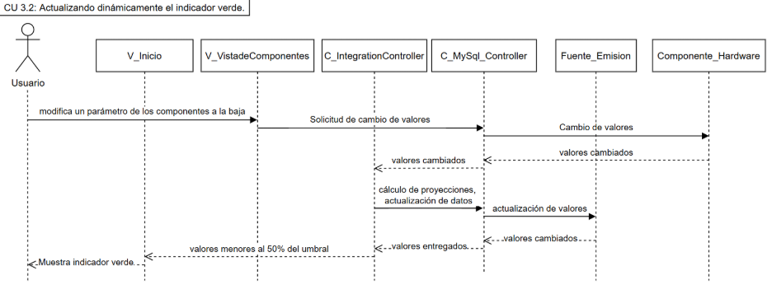
3.1 Diagrama de secuencia CU 3.2
Fuente: Elaborado por los estudiantes de acuerdo con el proyecto. 2026

Slide 8
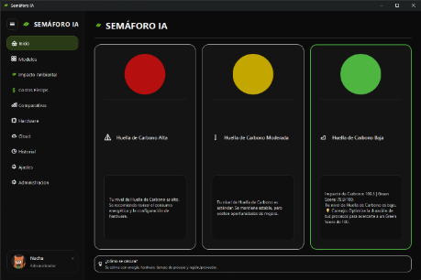
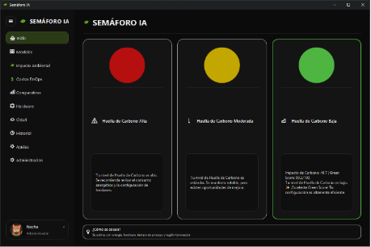
3.2 Vistas del CU 3.2
Fuente: Elaborado por los estudiantes de acuerdo con el proyecto. 2026

Slide 9
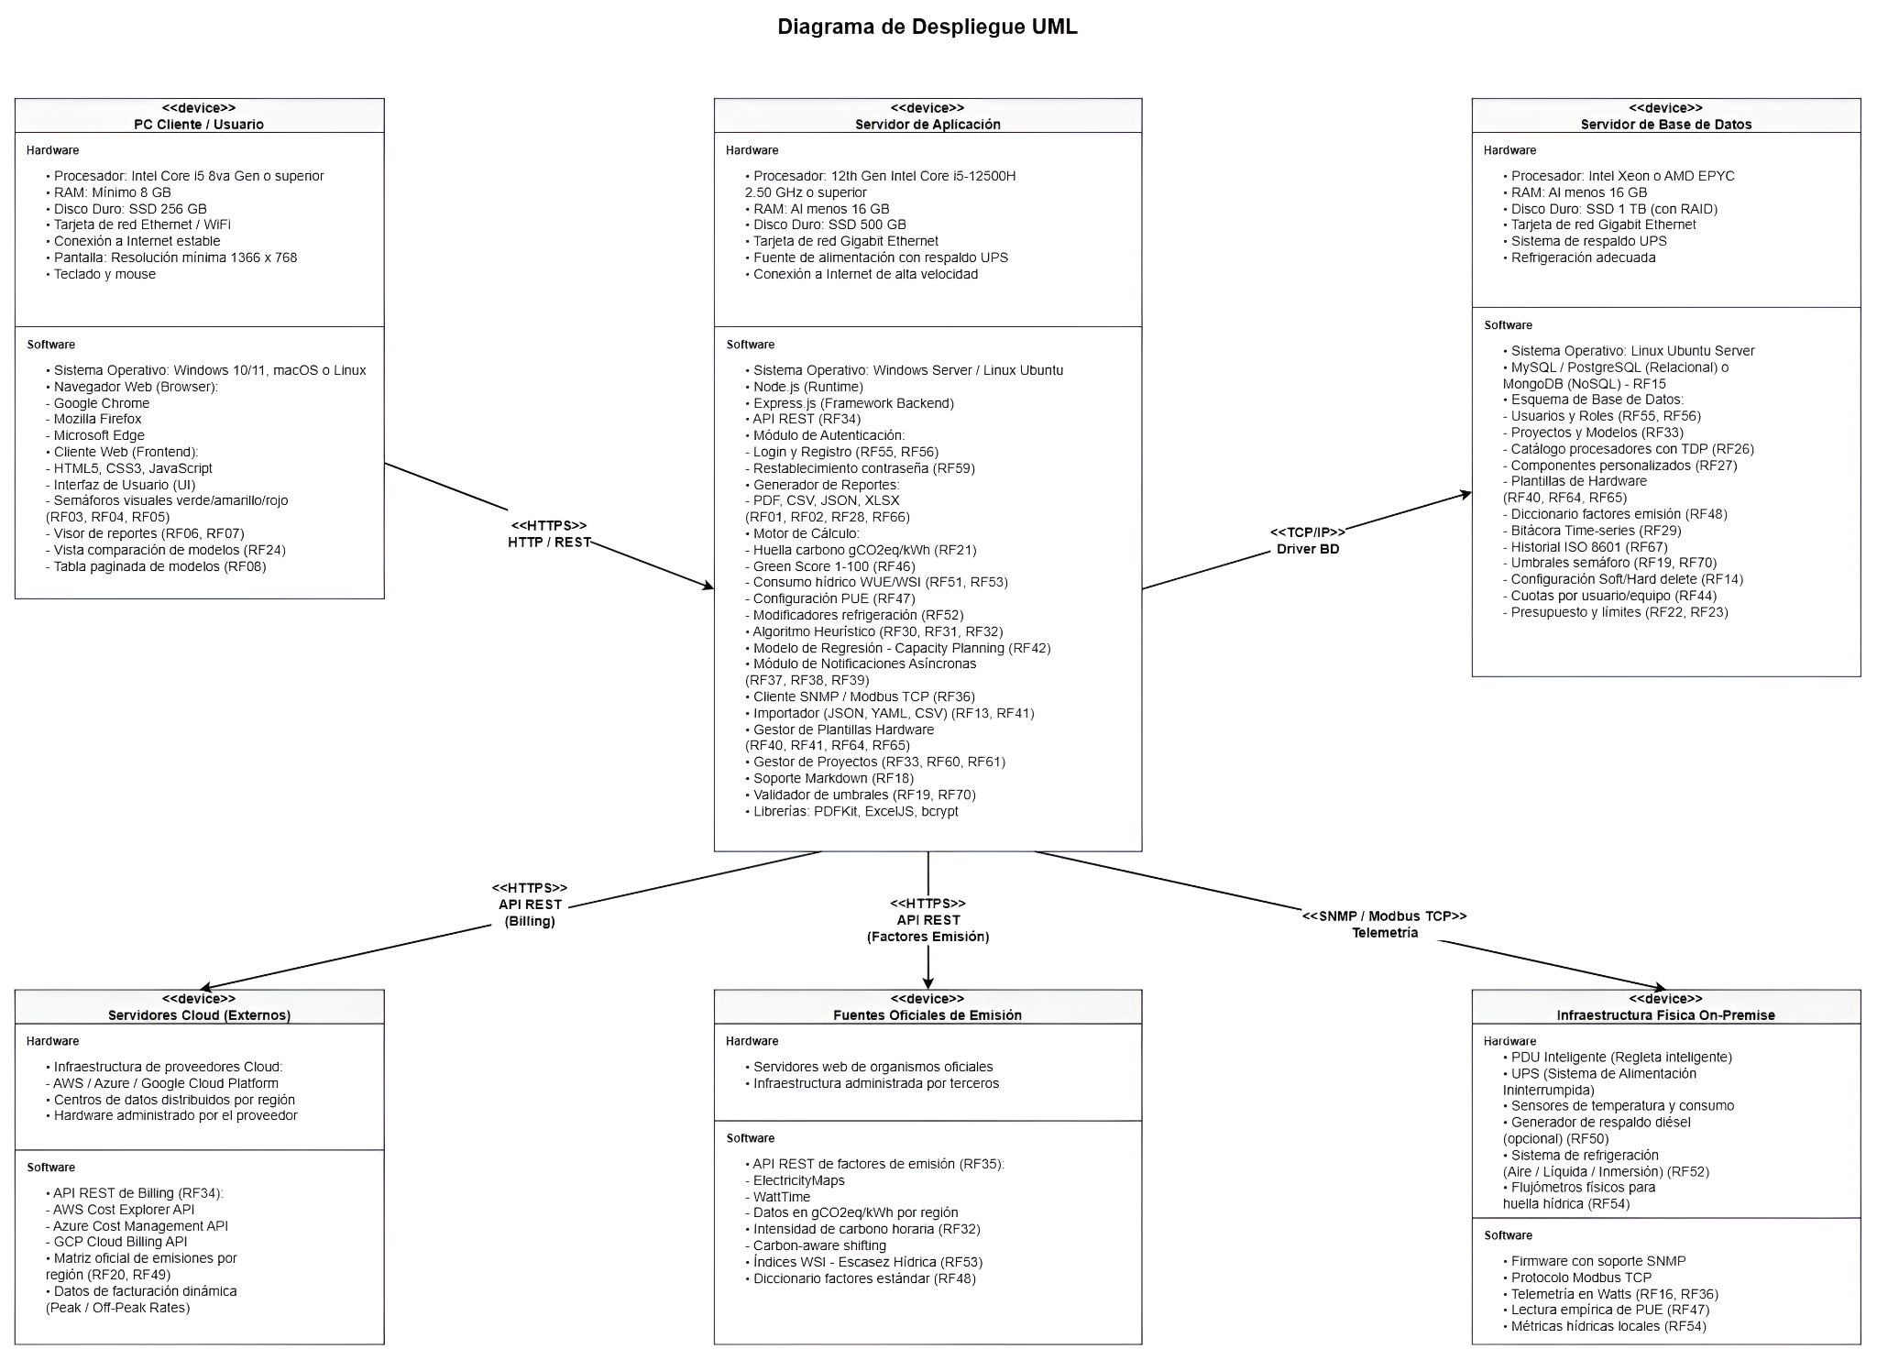
4. Diagrama de Despliegue
Fuente: Elaborado por los estudiantes de acuerdo con el proyecto. 2026

Slide 10
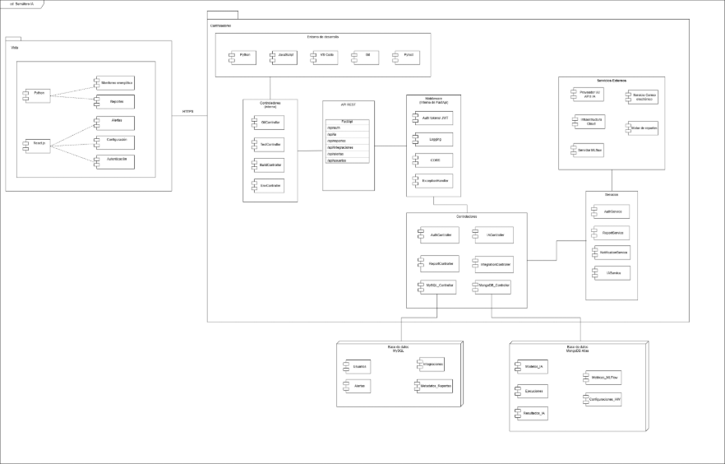
5. Diagrama de Componentes
Fuente: Elaborado por los estudiantes de acuerdo con el proyecto. 2026

Slide 11
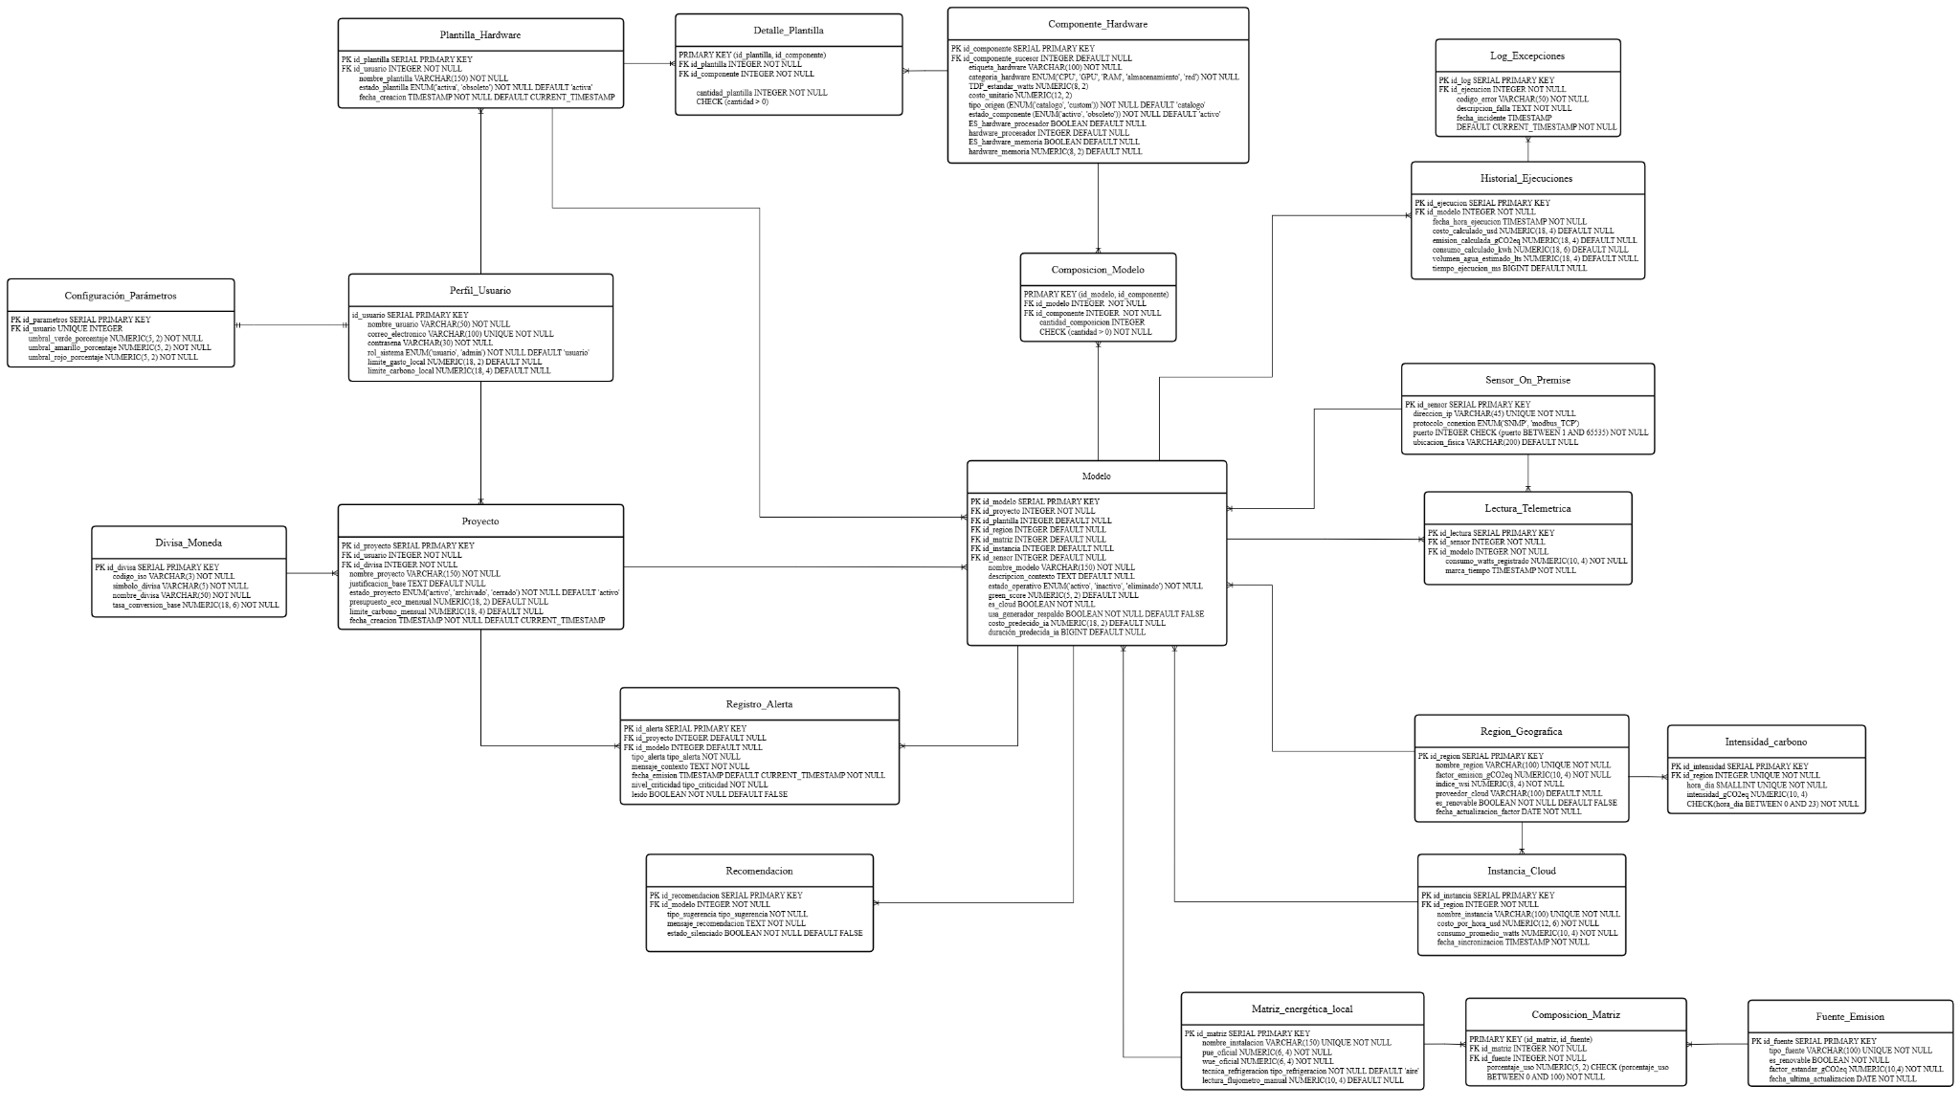
6. Modelo Físico
Fuente: Elaborado por los estudiantes de acuerdo con el proyecto. 2026

Slide 12
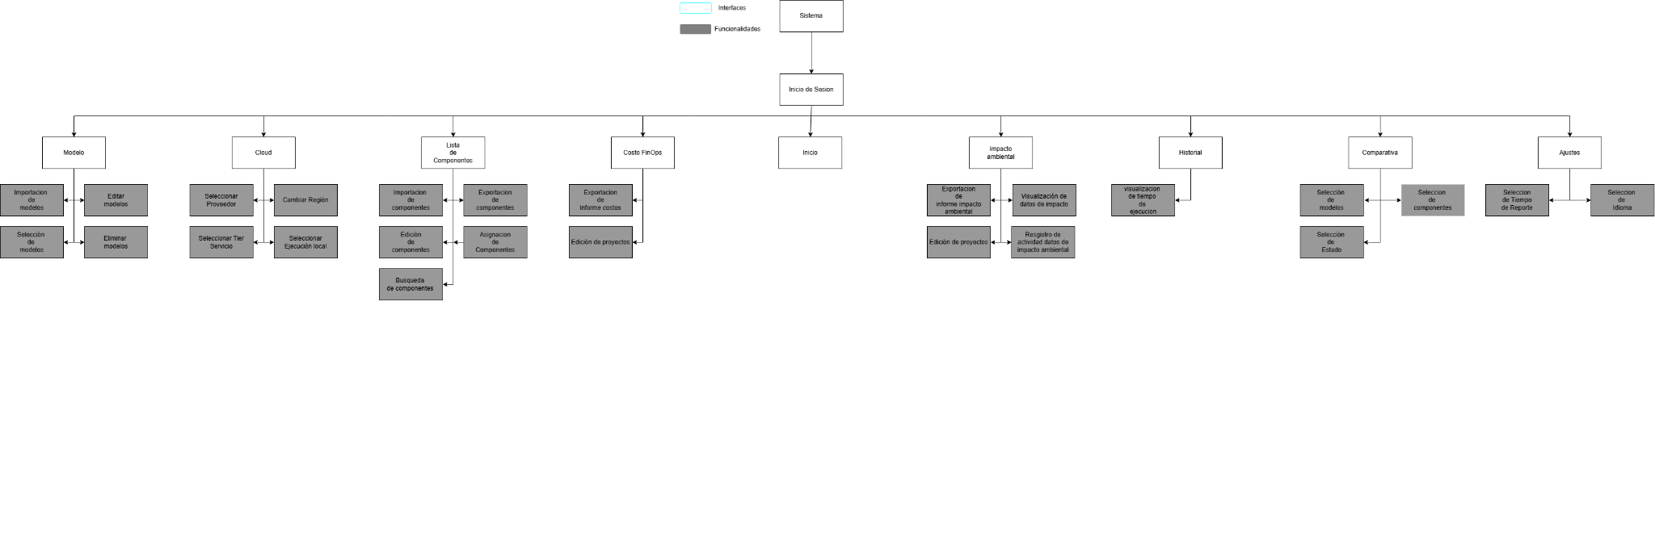
7. Árbol de navegación
Fuente: Elaborado por los estudiantes de acuerdo con el proyecto. 2026

Slide 13
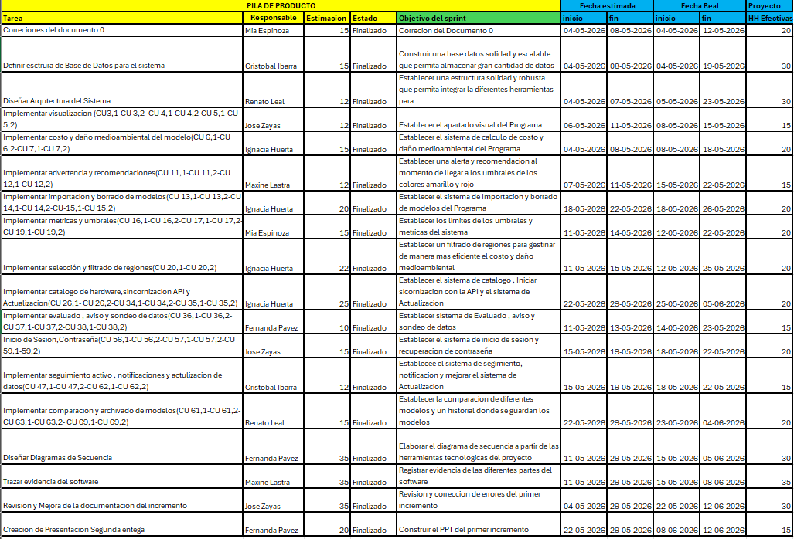
8. Trazabilidad Scrum ++
Fuente: Elaborado por los estudiantes de acuerdo con el proyecto. 2026

Slide 14
Proyecto de Ingeniería de Software
para el Sistema Evaluador de Daño
Ambiental para Universidad Andrés
Bello
GRUPO 4
Autores:
Brighitte Naomi Mia Espinoza Condori
Ignacia Antonia Huerta Córdova
Cristóbal Andrés Ibarra Ortiz
José Tomás Lastra Polanco
Profesor:
Paulo Luis Francisco Quinsacara Jofré
Fecha:
14 de Junio de 2026
Santiago de Chile
Renato Andrés Leal González
Fernanda de Jesús Pavez Urbina
José Enrique Zayas Gómez

